Slide 1
Tværmedial Kommunikation 1
Intro
Forudsætninger og definitioner
forår 2019
Ezio Pillon - KU

Slide 2
Forventningsafklaring
Definitioner
Aspekter af TmK
Studieordninger
Eksamen
Kommunikationsplan
Forudsætninger og definitioner
Opgave 1
Definitioner
Mål
Push/pull
Markeder
SMART
Opgave 2 Gruppeopgave
Nørmark
Den udfoldede marketing-mix

Slide 3
Forventningsafklaring
Hvad er dit mål med at læse TmK?
Hvad forventer du af faget?
Har du publiceret tekster online eller offline som privatperson (blogs m.m.) eller professionelt?
Forventningsafklaring
Definitioner
Aspekter af TmK
Studieordninger
Eksamen
Kommunikationsplan
Forudsætninger og definitioner
Opgave 1
Definitioner
Mål
Push/pull
Markeder
SMART
Opgave 2 Gruppeopgave
Nørmark
Den udfoldede marketing-mix

Slide 4
Definér
Erhvervskommunikation/Markedskommunikation
Promotion
Tværmedial kommunikation
Sociale medier
Digital markedsføring
Viral kommunikation
Forventningsafklaring
Definitioner
Aspekter af TmK
Studieordninger
Eksamen
Kommunikationsplan
Forudsætninger og definitioner
Opgave 1
Definitioner
Mål
Push/pull
Markeder
SMART
Opgave 2 Gruppeopgave
Nørmark
Den udfoldede marketing-mix

Slide 5
Erhvervspakken - Tværmedial kommunikation:
Erhvervskommunikation (Markedskommunikation)
En tværmedial kommunikationsstrategi skal sikre en optimal konsistens mellem virksomhedens selvopfattelse (identitet) og omverdens perception af virksomheden (dens image)
En tværmedial kommunikationsstrategi skal sikre en optimal konsistens på tværs af online og offline medier
Fokus på kunde/modtager
En sociale medier strategi er ikke gratis: Interaktion og viralitet skaber muligheder men kræver (personale)ressourcer
Forventningsafklaring
Definitioner
Aspekter af TmK
Studieordninger
Eksamen
Kommunikationsplan
Forudsætninger og definitioner
Opgave 1
Definitioner
Mål
Push/pull
Markeder
SMART
Opgave 2 Gruppeopgave
Nørmark
Den udfoldede marketing-mix

Slide 6
§ 8. Kompetenceprofil for tilvalget
Gennem et målrettet arbejde med relevante terminologier, teoretiske modeller og praktiske værktøjer giver tilvalget de interkulturelle, entrepreneurielle og kommunikative kompetencer, der kan sætte den studerende i stand til at definere og bestride en aktiv rolle i erhvervslivet. Erhvervsmæssigt er tilvalgets modul Interkulturel erhvervskommunikation rettet mod bl.a. arbejde i danske og internationale organisationer og virksomheder inden for internationalt samarbejde, modulet Humanistisk entrepreneurship rettet mod bl.a. udvikling af innovative tiltag i organisationer og virksomheder og/eller planlægning af opstart af egen virksomhed, og modulet Tværmedial kommunikation mod bl.a. arbejde i kommunikationsafdelinger af danske og internationale organisationer eller virksomheder samt konsulentarbejde som professionel kommunikator.
Forventningsafklaring
Definitioner
Aspekter af TmK
Studieordninger
Eksamen
Kommunikationsplan
Forudsætninger og definitioner
Opgave 1
Definitioner
Mål
Push/pull
Markeder
SMART
Opgave 2 Gruppeopgave
Nørmark
Den udfoldede marketing-mix

Slide 7
Kompetencemål for modulet
Den studerende kan
udarbejde en kommunikationsstrategi og/eller kommunikationsplan, der integrerer online og offline kommunikation
undersøge mulighederne for og konsekvenserne af viral kommunikation
analysere netsteders brugervenlighed med udgangspunkt i en humanistisk indsigt
forholde sig kritisk og innovativt til sociale medier
bruge relevant kommunikationsterminologi (samt marketingsterminologi)
Forventningsafklaring
Definitioner
Aspekter af TmK
Studieordninger
Eksamen
Kommunikationsplan
Forudsætninger og definitioner
Opgave 1
Definitioner
Mål
Push/pull
Markeder
SMART
Opgave 2 Gruppeopgave
Nørmark
Den udfoldede marketing-mix

Slide 8
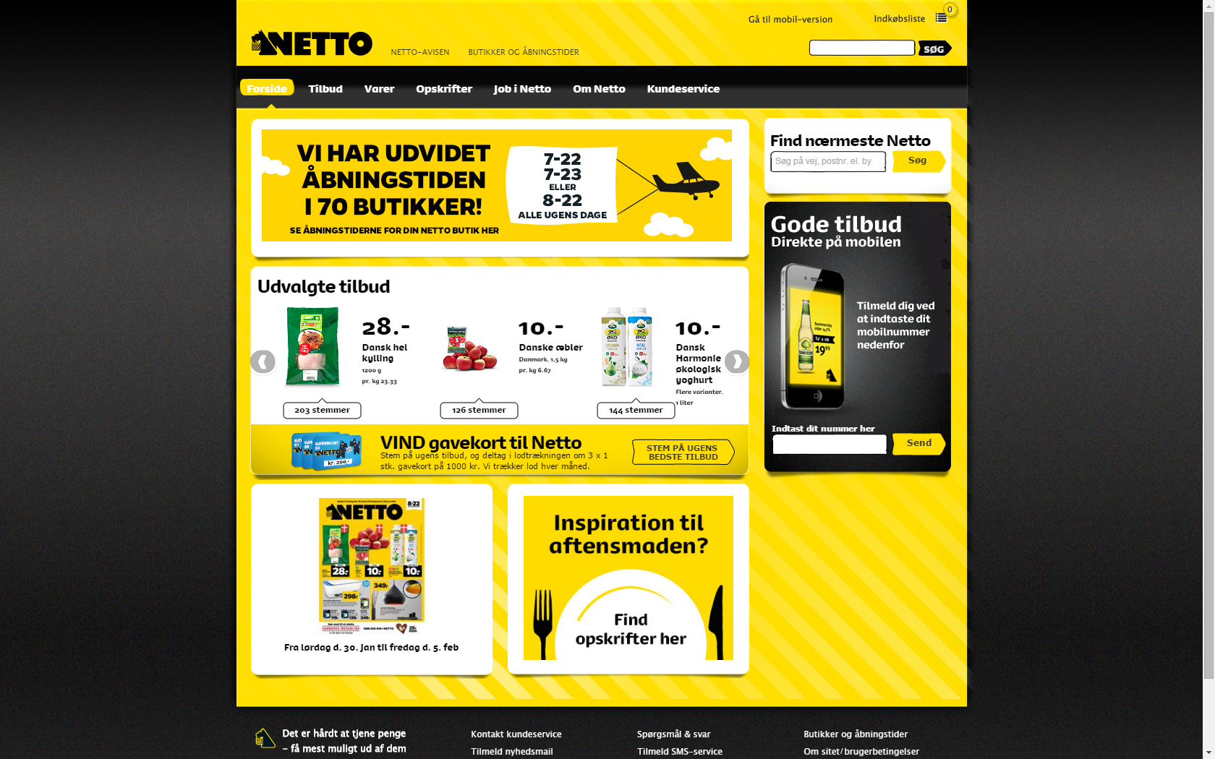

Slide 9
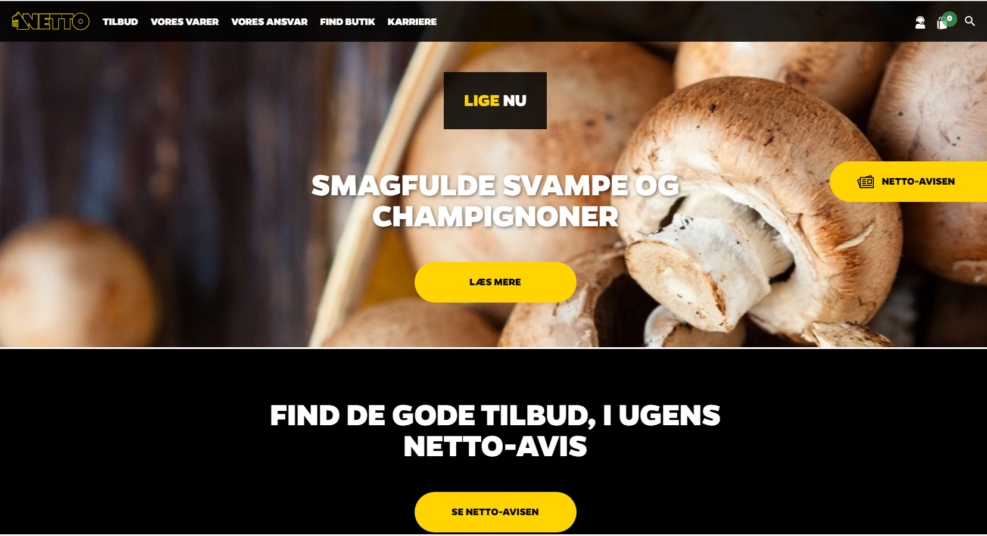

Slide 10
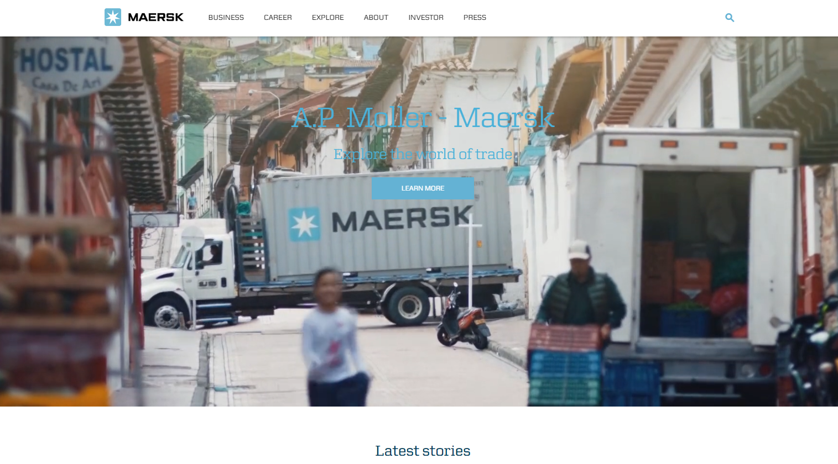

Slide 11
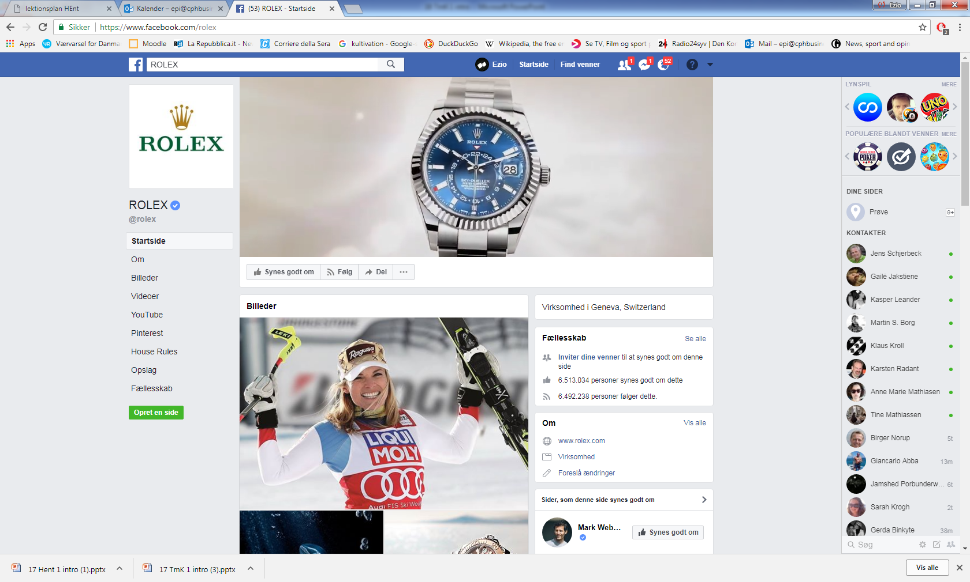

Slide 12
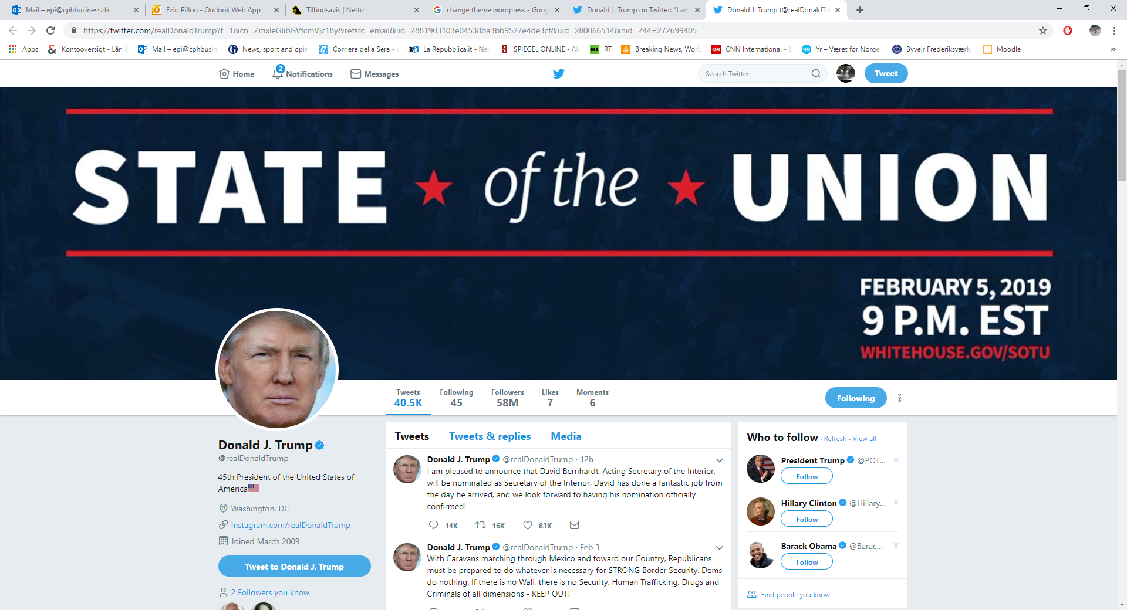

Slide 13
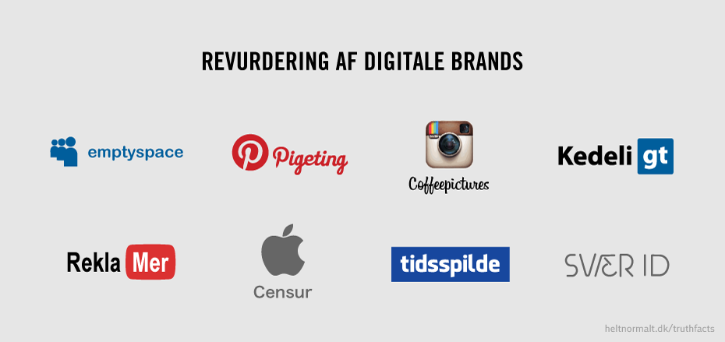

Slide 14
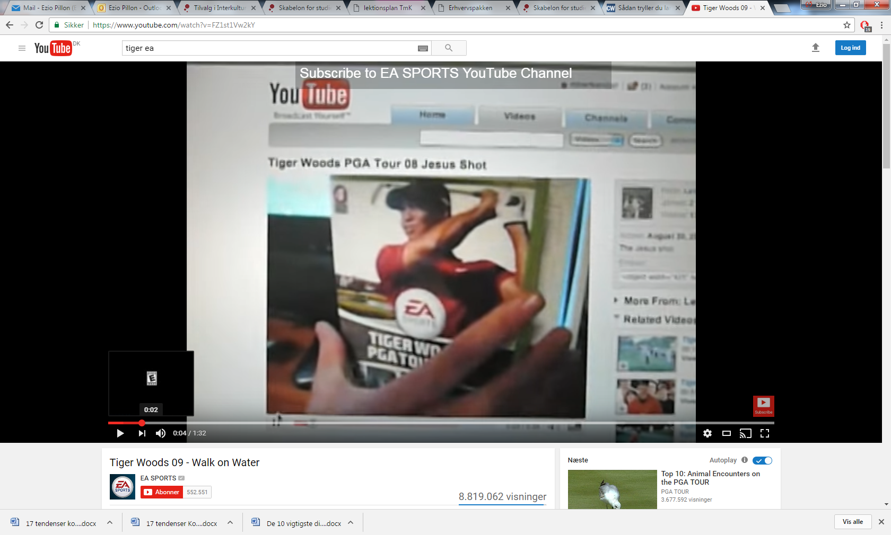
Notes:
http://gs.statcounter.com/#social_media-ww-monthly-200912-201011

Slide 15
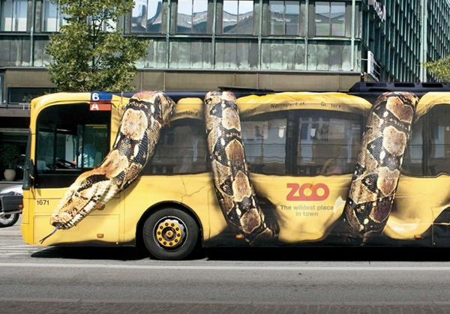

Slide 16
Faglige mål
Eksaminanden kan
analysere netsteder og anden digital kommunikation
bidrage til at udarbejde og argumentere for forslag til nye og/eller forbedrede kommunikationstiltag
bidrage til en virksomheds, organisations eller institutions kommunikationsstrategi eller kommunikationsplan med inddragelse af den for humanisten karakteristiske kulturelle og analytiske tilgang
Udarbejde en SoMe strategi
Forventningsafklaring
Definitioner
Aspekter af TmK
Studieordninger
Eksamen
Kommunikationsplan
Forudsætninger og definitioner
Opgave 1
Definitioner
Mål
Push/pull
Markeder
SMART
Opgave 2 Gruppeopgave
Nørmark
Den udfoldede marketing-mix

Slide 17
Pensum
Den studerende opgiver 500 normalsider faglitteratur. Opgivelserne kan være på dansk og/eller engelsk. Efter aftale med underviseren kan andre sprog inddrages. Pensum skal godkendes af underviser
Prøvebestemmelser
Omfang: 30 min., hvoraf højst 10 min. til eksaminandens sagsfremstilling og højst 20 min. til dialog mellem eksaminator og eksaminand inkl. eksaminatorernes votering. Der gives ingen forberedelsestid. Materialet består af en synopsis på 3-5 normalsider, 5-6 normalsider ved 2 studerende og 6-7 normalsider ved 3 studerende
Forventningsafklaring
Definitioner
Aspekter af TmK
Studieordninger
Eksamen
Kommunikationsplan
Forudsætninger og definitioner
Opgave 1
Definitioner
Mål
Push/pull
Markeder
SMART
Opgave 2 Gruppeopgave
Nørmark
Den udfoldede marketing-mix

Slide 18
‘Synopsis’
kort redegørelse for projektets baggrund
kort redegørelse for anvendte teorier og metoder
problemformulering (strategi eller kampagne)
Kommunikationsstrategien eller kommunikationsplanen kan bestå af bl.a.
præsentation af virksomheden situation - indkredsning af den relevante problemstilling bl.a. identitet/image
angivelse af målgruppe(r)
markeds- og kommunikationsmål
beskrivelse af virksomhedens ny kommunikationsstrategi og/eller kampagne inkl. budskab, promotionmiks m.m.
tidsplan
overordnet budget
Forventningsafklaring
Definitioner
Aspekter af TmK
Studieordninger
Eksamen
Kommunikationsplan
Forudsætninger og definitioner
Opgave 1
Definitioner
Mål
Push/pull
Markeder
SMART
Opgave 2 Gruppeopgave
Nørmark
Den udfoldede marketing-mix

Slide 19


Slide 20
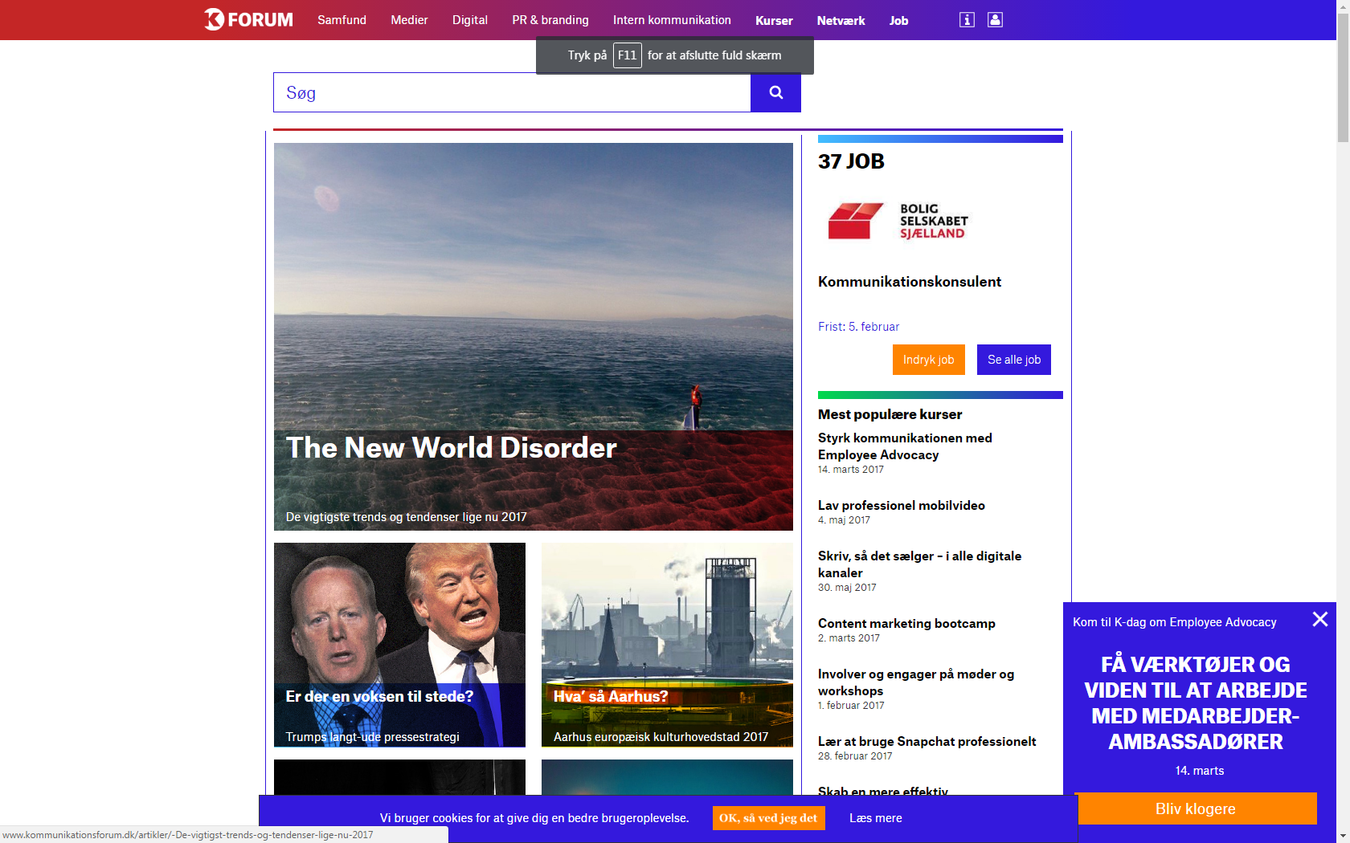

Slide 21
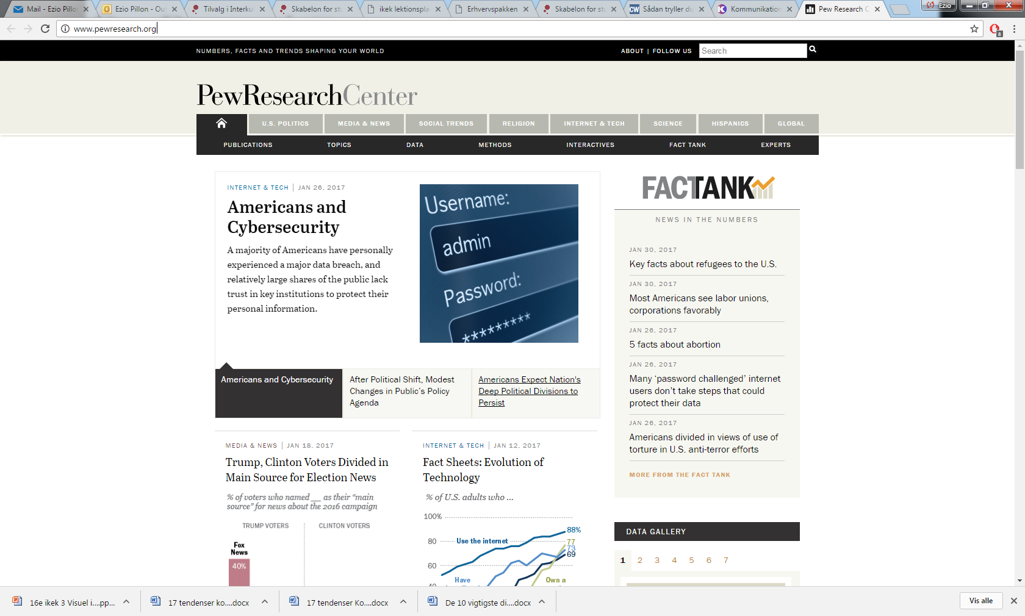
Notes:
http://mediamaxweb.com/?page_id=83

Slide 22
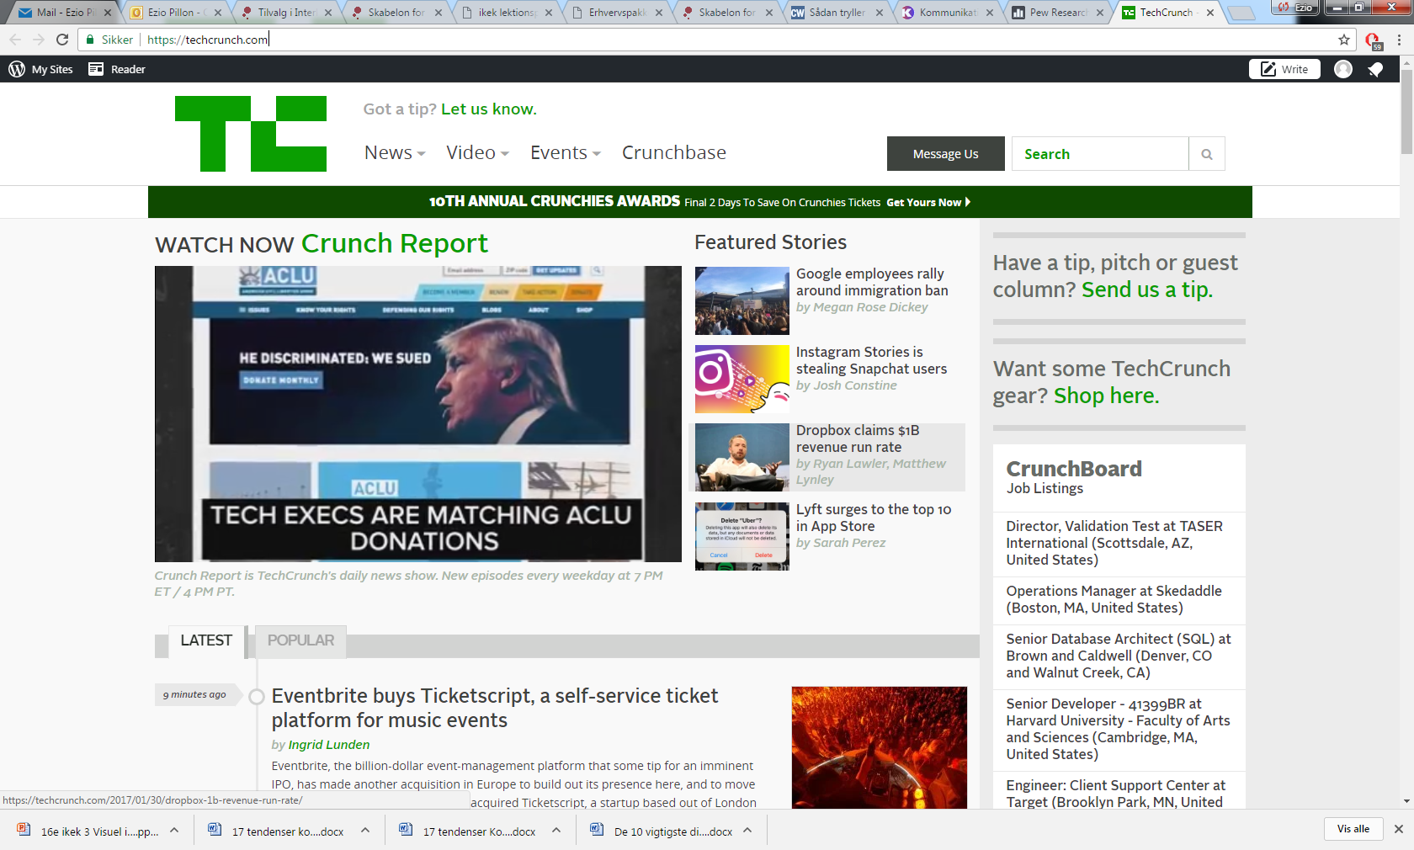

Slide 23
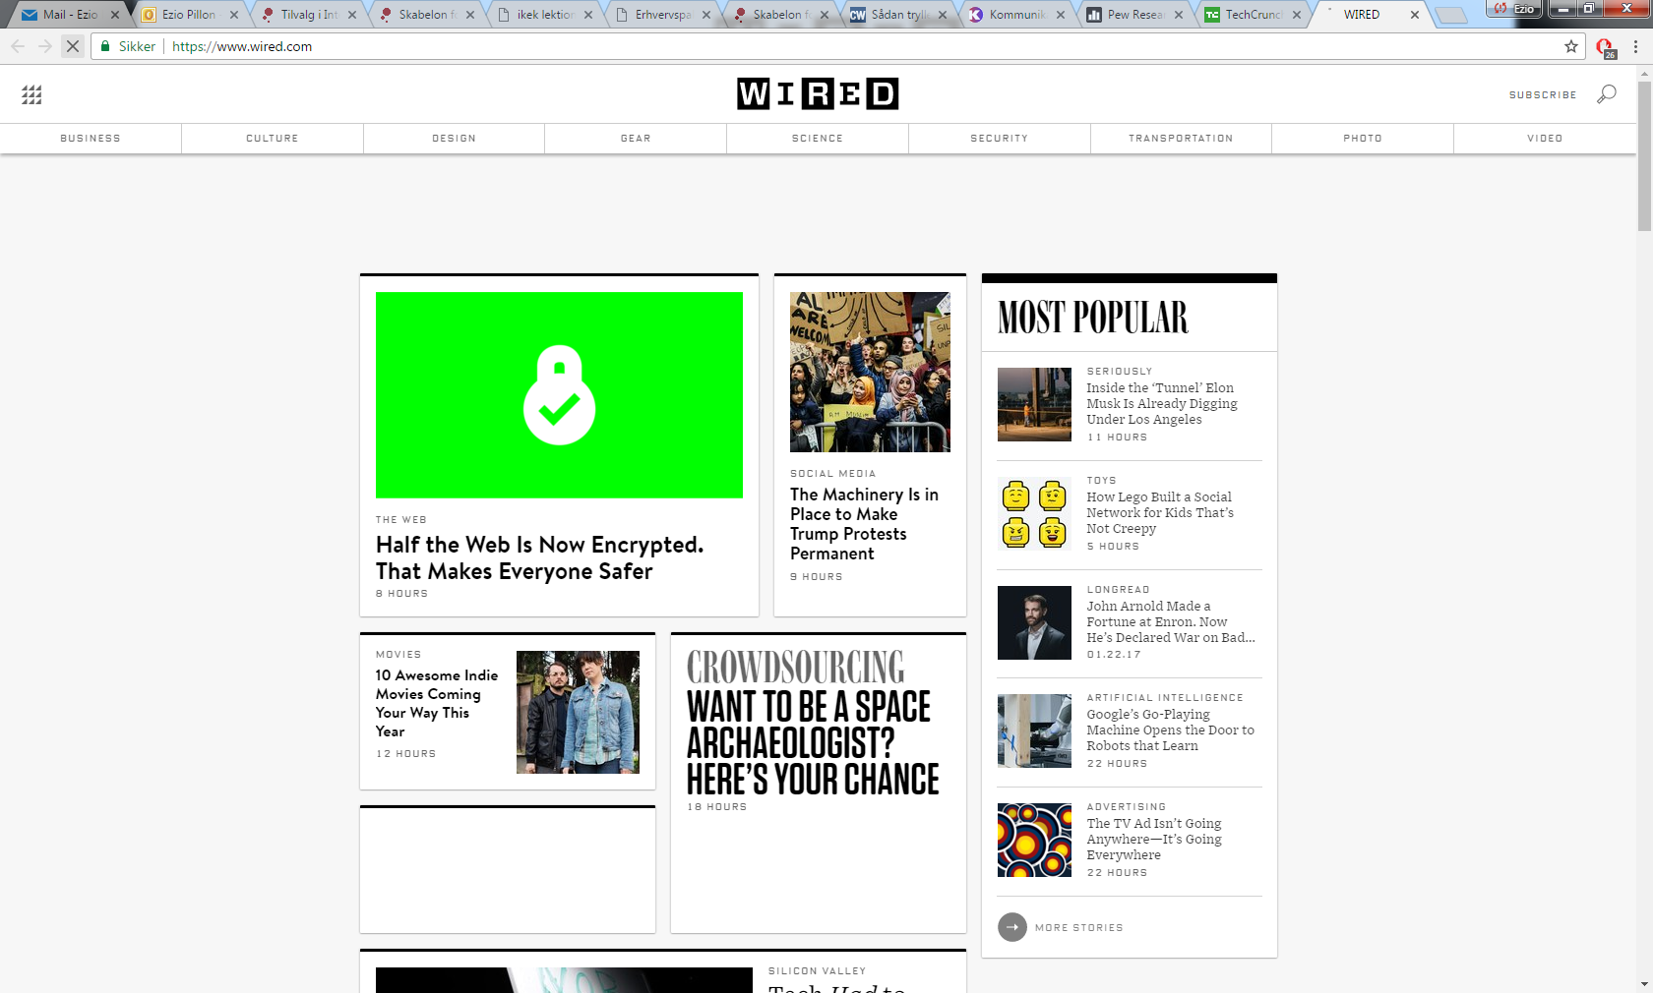

Slide 24
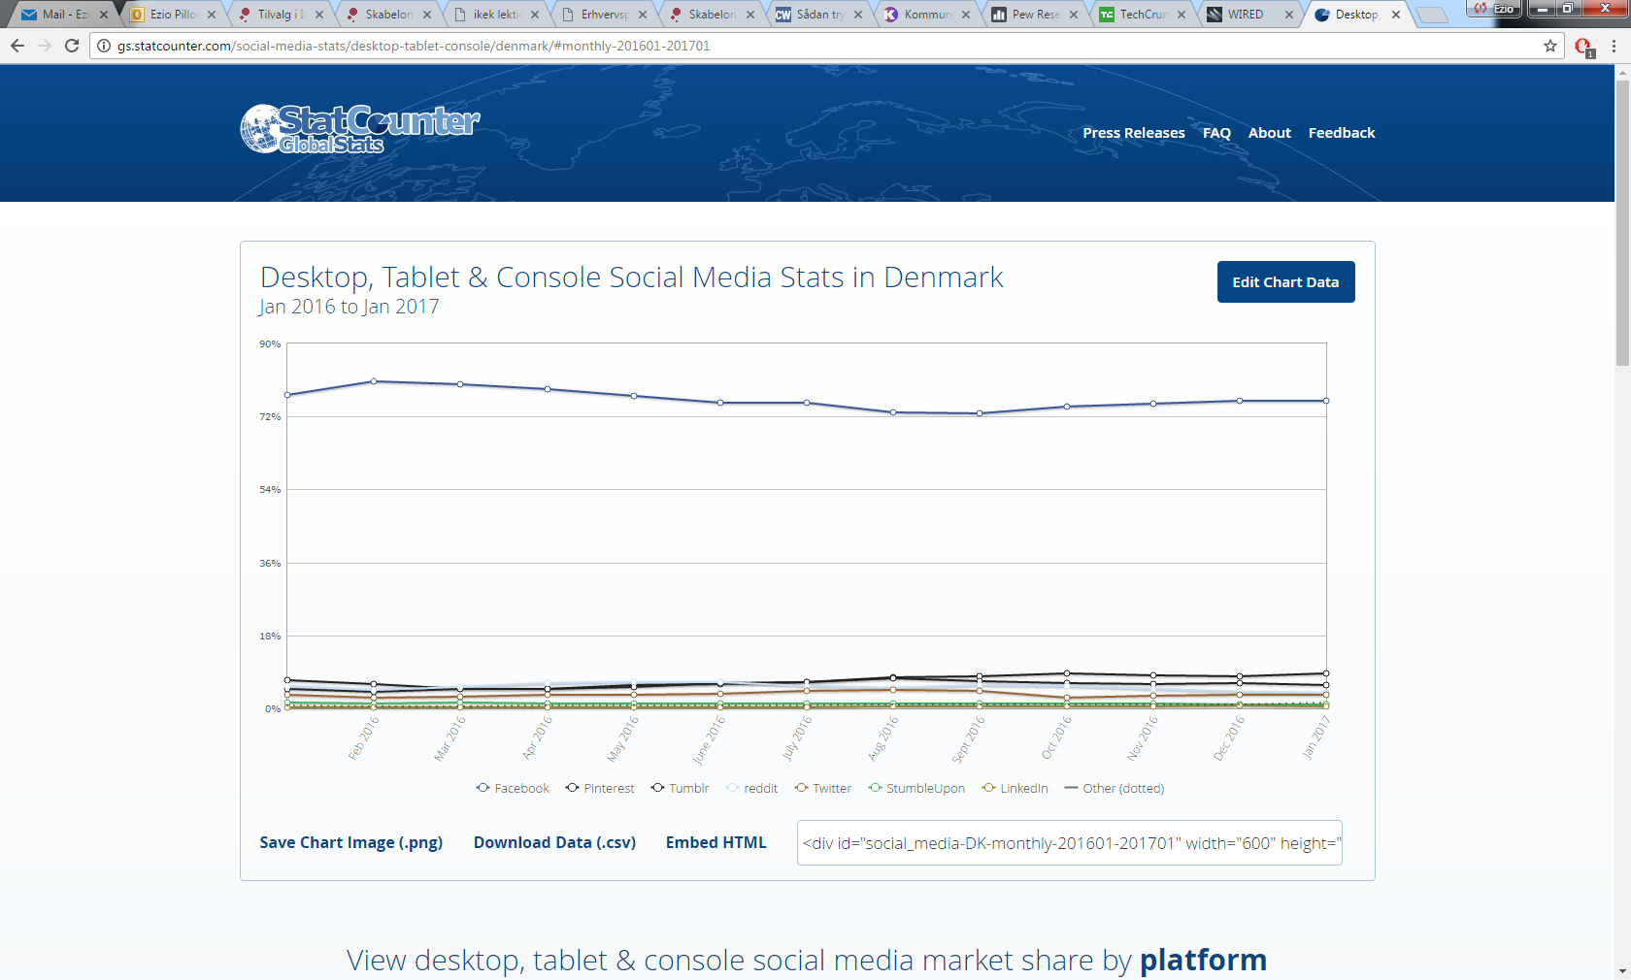

Slide 25
1.7 Opgave
Brug ikke internettet eller bogens index til besvarelse af denne opgave - brug udelukkende egen viden og erfaring.
Definér:
Branding
Corporate brand
Product brand
Virksomhed
Digital marketing
Digitalisering
Forventningsafklaring
Definitioner
Aspekter af TmK
Studieordninger
Eksamen
Kommunikationsplan
Forudsætninger og definitioner
Opgave 1
Definitioner
Mål
Push/pull
Markeder
SMART
Opgave 2 Gruppeopgave
Nørmark
Den udfoldede marketing-mix

Slide 26
Digitalisering:
Implementering af computerbaserede forretningsgange og af elektroniske kommunikationskanaler.
Digital marketing:
Overordnet definition: Implementering af computerbaserede forretningsgange i marketing.
Kommunikativ vinkel: Virksomhedens brug af internettet, herunder de sociale medier, til at opnå og opretholde kontakt med målgruppen og interessenterne, også kaldet Digital promotion.
Tværmedial kommunikation:
Design og organisering af virksomhedens kommunikation på tværs af flere medier, både online og offline, med henblik på at opnå en optimal gennemslagskraft og samtidig sikre en konsistent identitet.
Forventningsafklaring
Definitioner
Aspekter af TmK
Studieordninger
Eksamen
Kommunikationsplan
Forudsætninger og definitioner
Opgave 1
Definitioner
Mål
Push/pull
Markeder
SMART
Opgave 2 Gruppeopgave
Nørmark
Den udfoldede marketing-mix

Slide 27
Virksomhed:
I denne bog dækker begrebet private som offentlige virksomheder, alle former for organisationer, om det er Dansk Arbejdsgiverforeningen, NGO’er eller politiske partier, samt alle typer af institutioner fra uddannelsesinstitutioner over museer til ministerier.
Branding:
Den bevidste, planlagte og løbende udvikling af virksomheden og dens produkters ’personlighed’. Brand personality: Den ‘person’, kunderne oplever, når de møder et firma/produkt.
Corporate Brand: En virksomhed plus dens image (fx Apple).
Product Brand: Et generisk produkt plus dets image (fx iPhone).
Forventningsafklaring
Definitioner
Aspekter af TmK
Studieordninger
Eksamen
Kommunikationsplan
Forudsætninger og definitioner
Opgave 1
Definitioner
Mål
Push/pull
Markeder
SMART
Opgave 2 Gruppeopgave
Nørmark
Den udfoldede marketing-mix

Slide 28
Hvad er forskellen mellem markedsmål og kommunikationsmål?
Forklar push/pull marketing
Hvilke forskellige markeder findes der?
Forventningsafklaring
Definitioner
Aspekter af TmK
Studieordninger
Eksamen
Kommunikationsplan
Forudsætninger og definitioner
Opgave 1
Definitioner
Mål
Push/pull
Markeder
SMART
Opgave 2 Gruppeopgave
Nørmark
Den udfoldede marketing-mix

Slide 29
Hvad er forskellen mellem markedsmål og kommunikationsmål?
Forklar push/pull marketing
Hvilke forskellige markeder findes der?
Forventningsafklaring
Definitioner
Aspekter af TmK
Studieordninger
Eksamen
Kommunikationsplan
Forudsætninger og definitioner
Opgave 1
Definitioner
Mål
Push/pull
Markeder
SMART
Opgave 2 Gruppeopgave
Nørmark
Den udfoldede marketing-mix

Slide 30
Hvad er forskellen mellem markedsmål og kommunikationsmål?
Forklar push/pull marketing
Hvilke forskellige markeder findes der?
Forventningsafklaring
Definitioner
Aspekter af TmK
Studieordninger
Eksamen
Kommunikationsplan
Forudsætninger og definitioner
Opgave 1
Definitioner
Mål
Push/pull
Markeder
SMART
Opgave 2 Gruppeopgave
Nørmark
Den udfoldede marketing-mix

Slide 31
Hvad bruges SMART-modellen til?
Specifikt: Målet skal være formuleret konkret og utvetydigt.
Målbart: Målet skal kvantificeres for senere at kunne evalueres.
Attraktivt: Det skal være klart, hvorfor det er besværet værd at nå målet.
Realistisk: Målet skal kunne nås inden for de givne rammer.
Tidsbestemt: Målet skal være nået og kunne evalueres inden for en fastlagt tidsfrist.
Forventningsafklaring
Definitioner
Aspekter af TmK
Studieordninger
Eksamen
Kommunikationsplan
Forudsætninger og definitioner
Opgave 1
Definitioner
Mål
Push/pull
Markeder
SMART
Opgave 2 Gruppeopgave
Nørmark
Den udfoldede marketing-mix

Slide 32
Gennemgående gruppeopgave
Bliv enige om en virksomhed, som gruppemedlemmerne vil arbejde med over et længere forløb, gerne gennem hele kurset. Det må gerne være en start-up eller en mindre virksomhed, der endnu ikke har arbejdet særlig målrettet med digital marketing og markedskommunikation. En sådan virksomhed vil være mere tilbøjelig til at interagere med studiegruppen pga. indlysende win-win-motiver.
Præsentér i plenum med stikord på en PowerPoint:
Virksomhedens markeder
Virksomhedens online- og offline-kommunikation
Gem jeres præsentation i en fælles digital folder. Tilføj gerne flere opgavebesvarelser om samme virksomhed, som I forfatter i løbet af bogens kapitler.
Forventningsafklaring
Definitioner
Aspekter af TmK
Studieordninger
Eksamen
Kommunikationsplan
Forudsætninger og definitioner
Opgave 1
Definitioner
Mål
Push/pull
Markeder
SMART
Opgave 2 Gruppeopgave
Nørmark
Den udfoldede marketing-mix

Slide 33
Nørmark
Hvilke forhindringer på din vej ind i erhvervslivet er indbygget i din uddannelse?
Før skulle du finde problemer – nu skal du finde løsninger
Er de også indbygget i dig?
Hvilke fordele har du?
Forventningsafklaring
Definitioner
Aspekter af TmK
Studieordninger
Eksamen
Kommunikationsplan
Forudsætninger og definitioner
Opgave 1
Definitioner
Mål
Push/pull
Markeder
SMART
Opgave 2 Gruppeopgave
Nørmark
Den udfoldede marketing-mix

Slide 34
Forventningsafklaring
Definitioner
Aspekter af TmK
Studieordninger
Eksamen
Kommunikationsplan
Forudsætninger og definitioner
Opgave 1
Definitioner
Mål
Push/pull
Markeder
SMART
Opgave 2 Gruppeopgave
Nørmark
Den udfoldede marketing-mix

Slide 35
Forventningsafklaring
Definitioner
Aspekter af TmK
Studieordninger
Eksamen
Kommunikationsplan
Forudsætninger og definitioner
Opgave 1
Definitioner
Mål
Push/pull
Markeder
SMART
Opgave 2 Gruppeopgave
Nørmark
Den udfolmarketing-mixdede

Slide 36
Forventningsafklaring
Definitioner
Aspekter af TmK
Studieordninger
Eksamen
Kommunikationsplan
Forudsætninger og definitioner
Opgave 1
Definitioner
Mål
Push/pull
Markeder
SMART
Opgave 2 Gruppeopgave
Nørmark
Den udfoldede marketing-mix

